Slide 1
104 JAVA 課堂練習

Slide 2
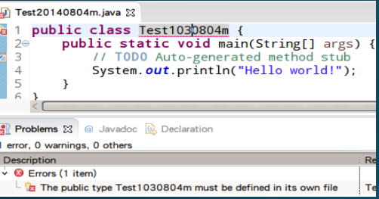
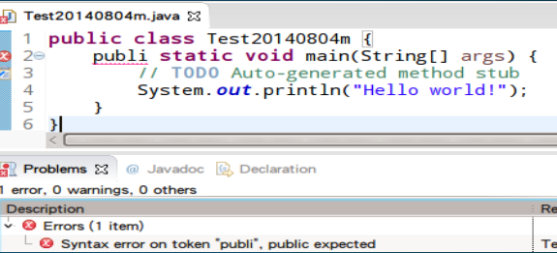
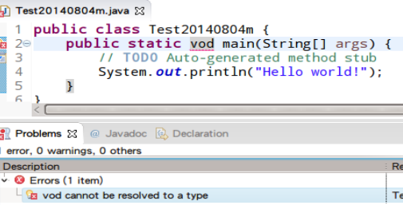
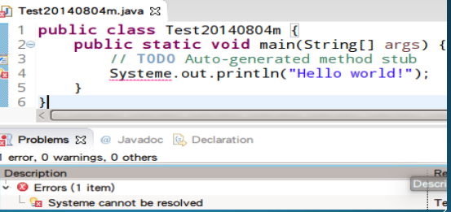
標題與檔名不符,應該改為Test20140804m
Publi打錯,改成public
Vod打錯,應該改成void
Systeme打錯,改為System

Slide 3
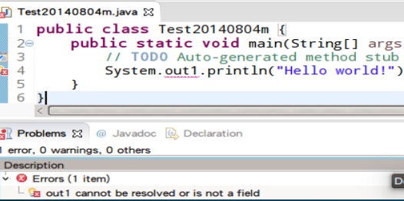
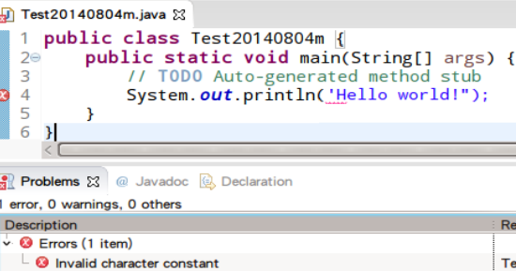
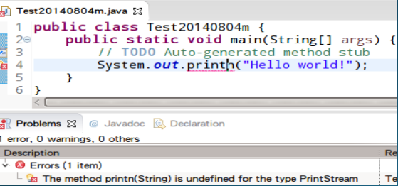
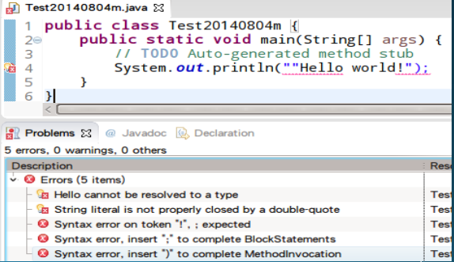
Out1應該改成out
不是’
應改成”
Printn打錯,應該改成println
此處多了一個”

Slide 4
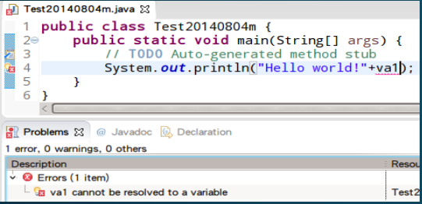
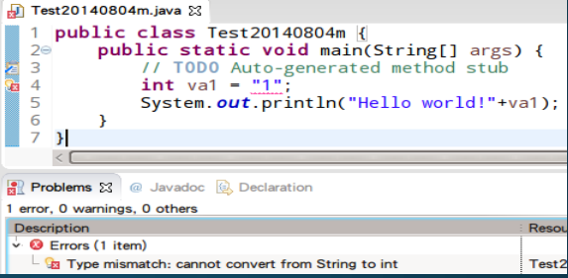
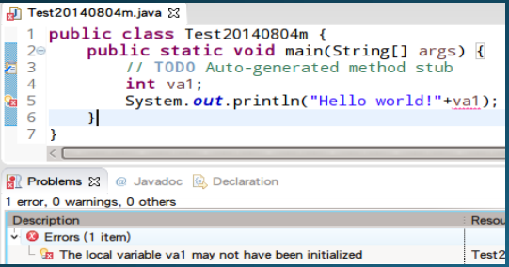
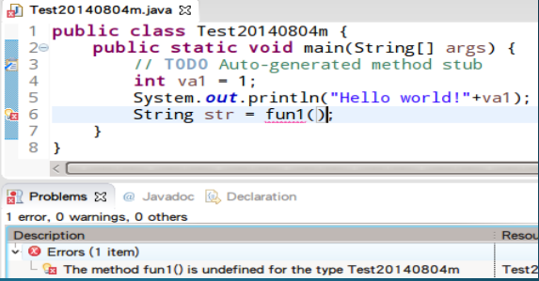
表示va1的值為1時
不須輸入””
未給予va1這個指令加入定義
圖中第四行未給予va1一個數字導致第五行出現錯誤

Slide 5
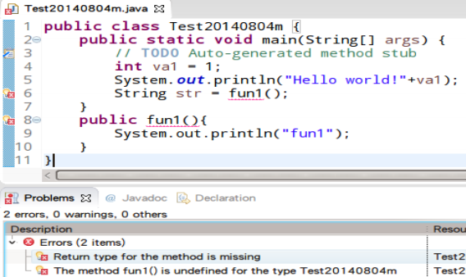
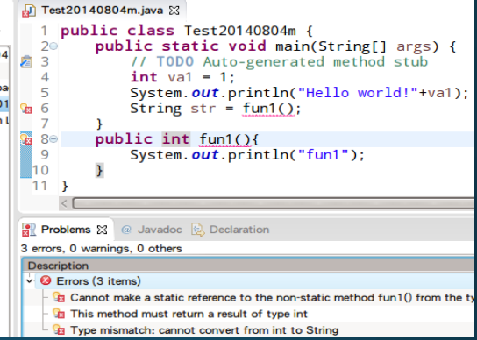
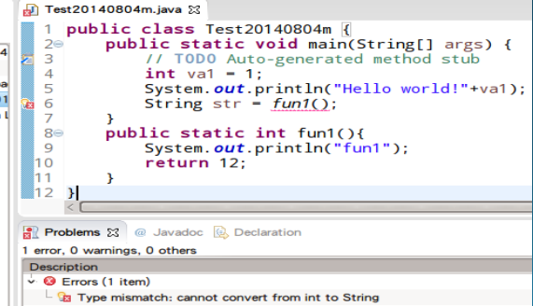
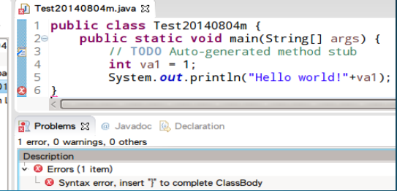
少輸入static
少輸入了 static int
為完成一個程式指令,少加入一個括號

Slide 6
JAVA課堂練習

